Slide 1

РАССКАЖИ - И Я ЗАБУДУ,
ПОКАЖИ - И Я ЗАПОМНЮ,
ДАЙ ПОПРОБОВАТЬ - И Я ПОЙМУ!

Slide 2
5000 : 100 = – и
10 * 100 = - й
400 – 150 = - н
850 *0 = - з
810 : 9 = - м
273 * 10 = - л
420 – 30 = - и
900 * 6 = - е
70 * 80 = –с

Slide 3
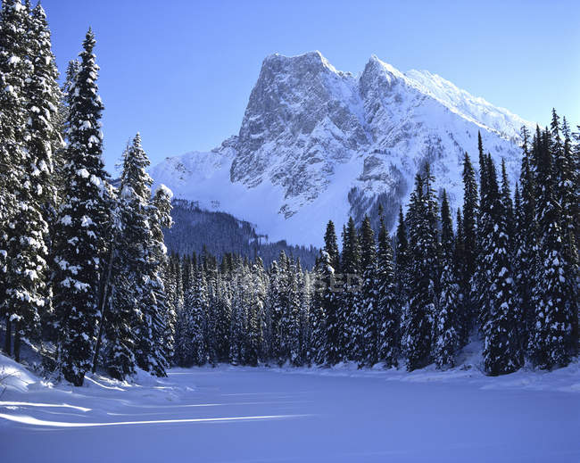
ЗИМНИЙ ЛЕС​

Slide 4

27, 15, 8, 9, 24, 6, 7, 32
Нет ошибок – 5
1-2 ошибки – 4
3 ошибки – 3
Более 4 ошибок – 2

Slide 5

15, 152, 1528

Slide 6

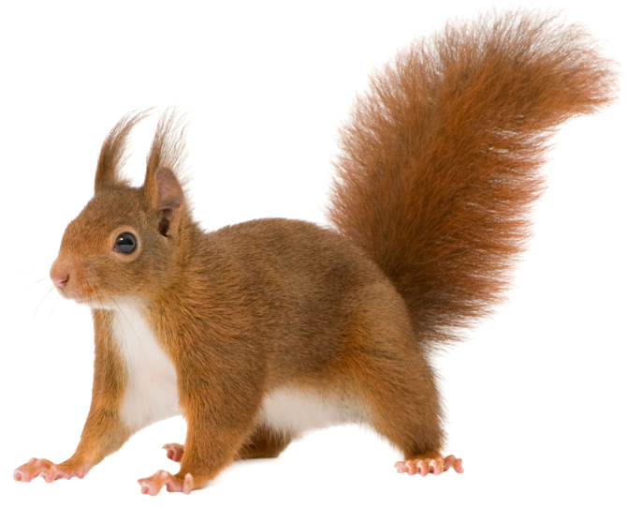
Давайте решим задачу

Slide 7
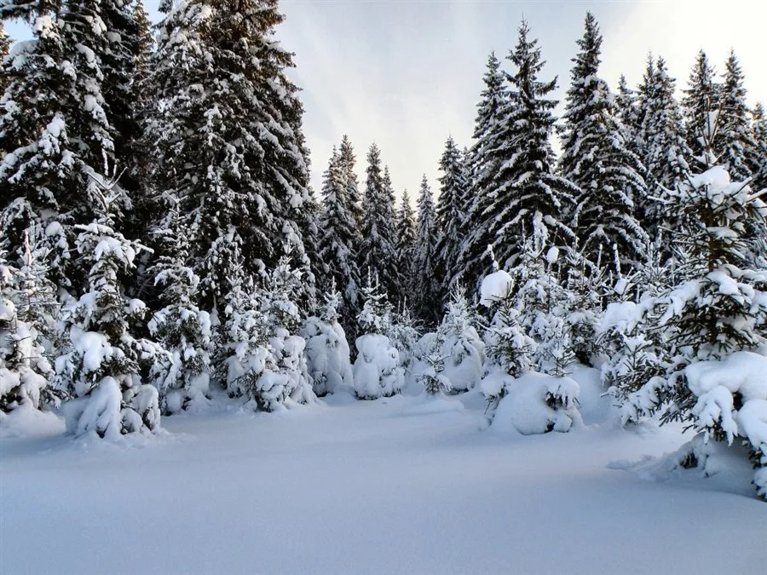
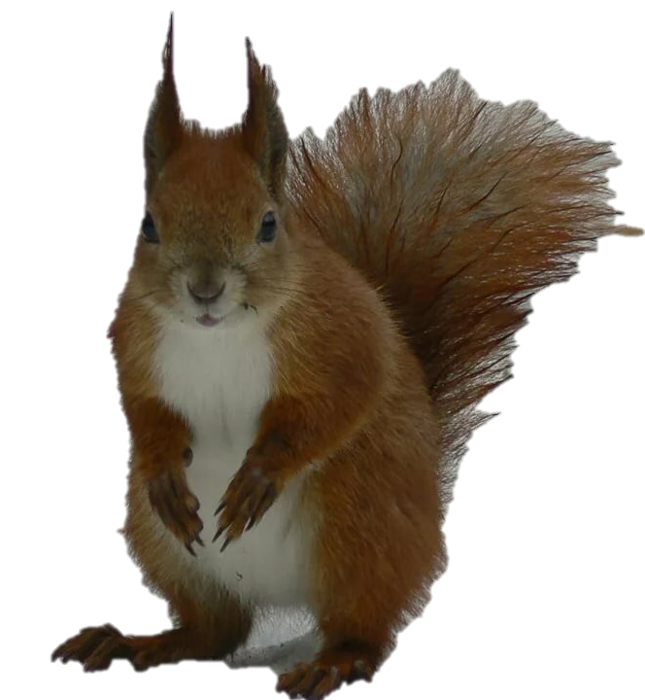
До новых встреч!

